Slide 1
지도 웹 애플리케이션 만들기(2)
설리번 프로젝트

Slide 2
학습목표
마커를 생성해본다
인포윈도우를 생성해본다.
마커에 이벤트를 적용해 본다
이미지 마커를 통해 커피점, 편의점, 주차장들을 표현해본다.

Slide 3
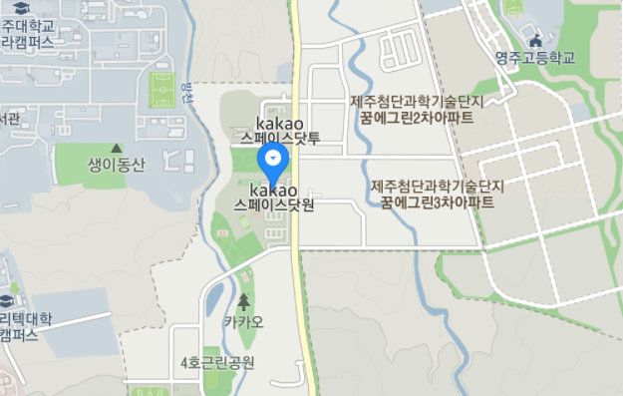
마커 생성
// 마커가 표시될 위치입니다
var markerPosition = new kakao.maps.LatLng(33.450701, 126.570667);
// 마커를 생성합니다
var marker = new kakao.maps.Marker({
position: markerPosition
});
// 마커가 지도 위에 표시되도록 설정합니다
marker.setMap(map);
// 아래 코드는 지도 위의 마커를 제거하는 코드입니다
// marker.setMap(null);
위도, 경도

Slide 4
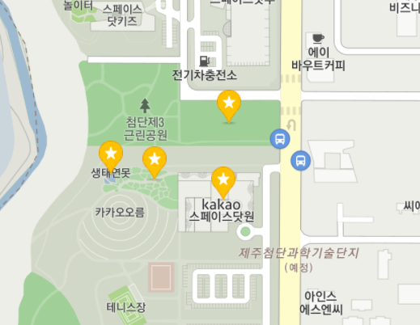
여러 개의 마커 표시
var positions = [
{
title: '카카오',
latlng: new kakao.maps.LatLng(33.450705, 126.570677)
},
{
title: '생태연못',
latlng: new kakao.maps.LatLng(33.450936, 126.569477)
},
{
title: '텃밭',
latlng: new kakao.maps.LatLng(33.450879, 126.569940)
},
{
title: '근린공원',
latlng: new kakao.maps.LatLng(33.451393, 126.570738)
}
];
// 마커 이미지의 이미지 주소입니다
var imageSrc = "https://t1.daumcdn.net/localimg/localimages/07/mapapidoc/markerStar.png";
for (var i = 0; i < positions.length; i ++) {
// 마커 이미지의 이미지 크기 입니다
var imageSize = new kakao.maps.Size(24, 35);
// 마커 이미지를 생성합니다
var markerImage = new kakao.maps.MarkerImage(imageSrc, imageSize);
// 마커를 생성합니다
var marker = new kakao.maps.Marker({
map: map, // 마커를 표시할 지도
position: positions[i].latlng, // 마커를 표시할 위치
title : positions[i].title, // 마커의 타이틀, 마커에 마우스를 올리면 타이틀이 표시됩니다
image : markerImage // 마커 이미지
});
}
Positions 배열의 길이
마커 이미지 크기

Slide 5
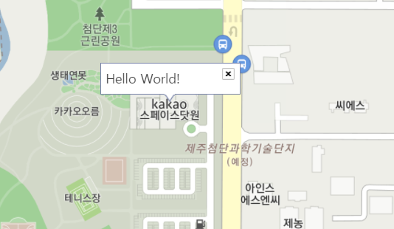
인포윈도우 생성하기
var iwContent = '<div style="padding:5px;">Hello World!</div>', // 인포윈도우에 표출될 내용으로 HTML 문자열이나 document element가 가능합니다
iwPosition = new kakao.maps.LatLng(33.450701, 126.570667), //인포윈도우 표시 위치입니다
iwRemoveable = true; // removeable 속성을 ture 로 설정하면 인포윈도우를 닫을 수 있는 x버튼이 표시됩니다
// 인포윈도우를 생성하고 지도에 표시합니다
var infowindow = new kakao.maps.InfoWindow({
map: map, // 인포윈도우가 표시될 지도
position : iwPosition,
content : iwContent,
removable : iwRemoveable
});
// 아래 코드는 인포윈도우를 지도에서 제거합니다
// infowindow.close();

Slide 6
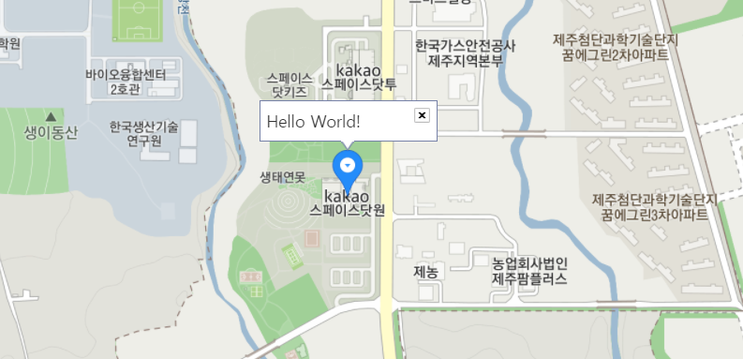
마커에 클릭이벤트 등록하기
// 마커를 표시할 위치입니다
var position = new kakao.maps.LatLng(33.450701, 126.570667);
// 마커를 생성합니다
var marker = new kakao.maps.Marker({
position: position,
clickable: true // 마커를 클릭했을 때 지도의 클릭 이벤트가 발생하도록 합니다});
// 아래 코드는 위의 마커를 생성하는 코드에서 clickable: true 와 같이
// 마커를 클릭했을 때 지도의 클릭 이벤트가 발생하도록 설정합니다
// marker.setClickable(true);
// 마커를 지도에 표시합니다.
marker.setMap(map);
// 마커를 클릭했을 때 마커 위에 표시할 인포윈도우를 생성합니다
var iwContent = '<div style="padding:5px;">Hello World!</div>', // 인포윈도우에 표출될 내용으로 HTML 문자열이나 document element가 가능합니다
iwRemoveable = true; // removeable 속성을 ture 로 설정하면 인포윈도우를 닫을 수 있는 x버튼이 표시됩니다
// 인포윈도우를 생성합니다
var infowindow = new kakao.maps.InfoWindow({
content : iwContent,
removable : iwRemoveable
});
// 마커에 클릭이벤트를 등록합니다
kakao.maps.event.addListener(marker, 'click', function() {
// 마커 위에 인포윈도우를 표시합니다
infowindow.open(map, marker);
});

Slide 7
마커에 마우스 이벤트 등록하기
// 마커에 마우스오버 이벤트를 등록합니다
kakao.maps.event.addListener(marker, 'mouseover', function() {
// 마커에 마우스오버 이벤트가 발생하면 인포윈도우를 마커위에 표시합니다
infowindow.open(map, marker);
});
// 마커에 마우스아웃 이벤트를 등록합니다
kakao.maps.event.addListener(marker, 'mouseout', function() {
// 마커에 마우스아웃 이벤트가 발생하면 인포윈도우를 제거합니다
infowindow.close();
});

Slide 8
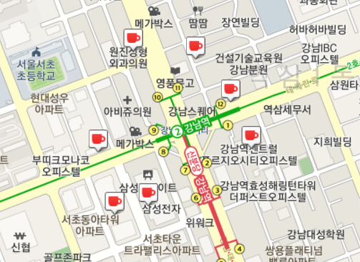
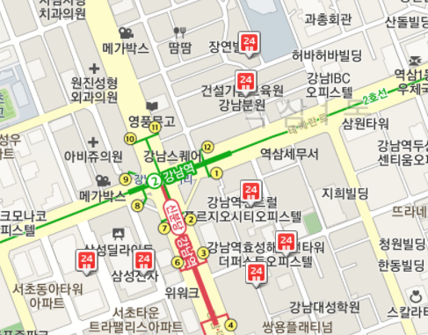
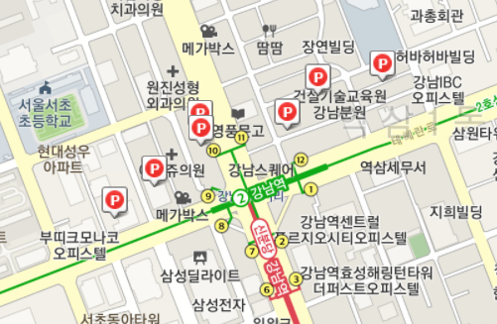
다양한 이미지 마커 표시하기

Slide 9
다양한 이미지 마커 표시하기
// 커피숍 마커가 표시될 좌표 배열입니다
var coffeePositions = [
new kakao.maps.LatLng(37.499590490909185, 127.0263723554437),
new kakao.maps.LatLng(37.499427948430814, 127.02794423197847),
new kakao.maps.LatLng(37.498553760499505, 127.02882598822454),
new kakao.maps.LatLng(37.497625593121384, 127.02935713582038),
new kakao.maps.LatLng(37.49646391248451, 127.02675574250912),
new kakao.maps.LatLng(37.49629291770947, 127.02587362608637),
new kakao.maps.LatLng(37.49754540521486, 127.02546694890695)
];
// 편의점 마커가 표시될 좌표 배열입니다
var storePositions = [
new kakao.maps.LatLng(37.497535461505684, 127.02948149502778),
new kakao.maps.LatLng(37.49671536281186, 127.03020491448352),
new kakao.maps.LatLng(37.496201943633714, 127.02959405469642),
new kakao.maps.LatLng(37.49640072567703, 127.02726459882308),
new kakao.maps.LatLng(37.49640098874988, 127.02609983175294),
new kakao.maps.LatLng(37.49932849491523, 127.02935780247945),
new kakao.maps.LatLng(37.49996818951873, 127.02943721562295)
];
// 주차장 마커가 표시될 좌표 배열입니다
var carparkPositions = [
new kakao.maps.LatLng(37.49966168796031, 127.03007039430118),
new kakao.maps.LatLng(37.499463762912974, 127.0288828824399),
new kakao.maps.LatLng(37.49896834100913, 127.02833986892401),
new kakao.maps.LatLng(37.49893267508434, 127.02673400572665),
new kakao.maps.LatLng(37.49872543597439, 127.02676785815386),
new kakao.maps.LatLng(37.49813096097184, 127.02591949495914),
new kakao.maps.LatLng(37.497680616783086, 127.02518427952202)
];

Slide 10
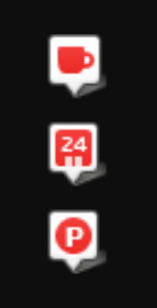
다양한 이미지 마커 표시하기
var markerImageSrc = 'https://t1.daumcdn.net/localimg/localimages/07/mapapidoc/category.png'; // 마커이미지의 주소입니다. 스프라이트 이미지 입니다
coffeeMarkers = [], // 커피숍 마커 객체를 가지고 있을 배열입니다
storeMarkers = [], // 편의점 마커 객체를 가지고 있을 배열입니다
carparkMarkers = []; // 주차장 마커 객체를 가지고 있을 배열입니다
createCoffeeMarkers(); // 커피숍 마커를 생성하고 커피숍 마커 배열에 추가합니다
createStoreMarkers(); // 편의점 마커를 생성하고 편의점 마커 배열에 추가합니다
createCarparkMarkers(); // 주차장 마커를 생성하고 주차장 마커 배열에 추가합니다
changeMarker('coffee'); // 지도에 커피숍 마커가 보이도록 설정합니다

Slide 11
다양한 이미지 마커 표시하기
function createMarkerImage(src, size, options) {
var markerImage = new kakao.maps.MarkerImage(src, size, options);
return markerImage;
}
// 좌표와 마커이미지를 받아 마커를 생성하여 리턴하는 함수입니다
function createMarker(position, image) {
var marker = new kakao.maps.Marker({
position: position,
image: image
});
return marker;
}

Slide 12
다양한 이미지 마커 표시하기
// 커피숍 마커를 생성하고 커피숍 마커 배열에 추가하는 함수입니다
function createCoffeeMarkers() {
for (var i = 0; i < coffeePositions.length; i++) {
var imageSize = new kakao.maps.Size(22, 26),
imageOptions = {
spriteOrigin: new kakao.maps.Point(10, 0),
spriteSize: new kakao.maps.Size(36, 98)
};
// 마커이미지와 마커를 생성합니다
var markerImage = createMarkerImage(markerImageSrc, imageSize, imageOptions),
marker = createMarker(coffeePositions[i], markerImage);
// 생성된 마커를 커피숍 마커 배열에 추가합니다
coffeeMarkers.push(marker);
}
}
// 커피숍 마커들의 지도 표시 여부를 설정하는 함수입니다
function setCoffeeMarkers(map) {
for (var i = 0; i < coffeeMarkers.length; i++) {
coffeeMarkers[i].setMap(map);
}
}
// 편의점 마커를 생성하고 편의점 마커 배열에 추가하는 함수입니다
function createStoreMarkers() {
for (var i = 0; i < storePositions.length; i++) {
var imageSize = new kakao.maps.Size(22, 26),
imageOptions = {
spriteOrigin: new kakao.maps.Point(10, 36),
spriteSize: new kakao.maps.Size(36, 98)
};
// 마커이미지와 마커를 생성합니다
var markerImage = createMarkerImage(markerImageSrc, imageSize, imageOptions),
marker = createMarker(storePositions[i], markerImage);
// 생성된 마커를 편의점 마커 배열에 추가합니다
storeMarkers.push(marker);
}
}
// 편의점 마커들의 지도 표시 여부를 설정하는 함수입니다
function setStoreMarkers(map) {
for (var i = 0; i < storeMarkers.length; i++) {
storeMarkers[i].setMap(map);
}
}
// 주차장 마커를 생성하고 주차장 마커 배열에 추가하는 함수입니다
function createCarparkMarkers() {
for (var i = 0; i < carparkPositions.length; i++) {
var imageSize = new kakao.maps.Size(22, 26),
imageOptions = {
spriteOrigin: new kakao.maps.Point(10, 72),
spriteSize: new kakao.maps.Size(36, 98)
};
// 마커이미지와 마커를 생성합니다
var markerImage = createMarkerImage(markerImageSrc, imageSize, imageOptions),
marker = createMarker(carparkPositions[i], markerImage);
// 생성된 마커를 주차장 마커 배열에 추가합니다
carparkMarkers.push(marker);
}
}
// 주차장 마커들의 지도 표시 여부를 설정하는 함수입니다
function setCarparkMarkers(map) {
for (var i = 0; i < carparkMarkers.length; i++) {
carparkMarkers[i].setMap(map);
}
}

Slide 13
다양한 이미지 마커 표시하기
// 카테고리를 클릭했을 때 type에 따라 카테고리의 스타일과 지도에 표시되는 마커를 변경합니다
function changeMarker(type){
var coffeeMenu = document.getElementById('coffeeMenu');
var storeMenu = document.getElementById('storeMenu');
var carparkMenu = document.getElementById('carparkMenu');
// 커피숍 카테고리가 클릭됐을 때
if (type === 'coffee') {
// 커피숍 카테고리를 선택된 스타일로 변경하고
coffeeMenu.className = 'menu_selected';
// 편의점과 주차장 카테고리는 선택되지 않은 스타일로 바꿉니다
storeMenu.className = '';
carparkMenu.className = '';
// 커피숍 마커들만 지도에 표시하도록 설정합니다
setCoffeeMarkers(map);
setStoreMarkers(null);
setCarparkMarkers(null);
} else if (type === 'store') { // 편의점 카테고리가 클릭됐을 때
// 편의점 카테고리를 선택된 스타일로 변경하고
coffeeMenu.className = '';
storeMenu.className = 'menu_selected';
carparkMenu.className = '';
// 편의점 마커들만 지도에 표시하도록 설정합니다
setCoffeeMarkers(null);
setStoreMarkers(map);
setCarparkMarkers(null);
} else if (type === 'carpark') { // 주차장 카테고리가 클릭됐을 때
// 주차장 카테고리를 선택된 스타일로 변경하고
coffeeMenu.className = '';
storeMenu.className = '';
carparkMenu.className = 'menu_selected';
// 주차장 마커들만 지도에 표시하도록 설정합니다
setCoffeeMarkers(null);
setStoreMarkers(null);
setCarparkMarkers(map);
}
}

